Slide 1
Chap 3. Transport Layer(4)
최승식

Slide 2
TCP 흐름제어와 혼잡제어
RcvWindow
CongWin
R
R
R
Server
Client

Slide 3
TCP 혼잡제어
종단간 제어(no network assistance)
송신자 전송을 제한 :
LastByteSent-LastByteAcked
≤ min{CongWin, RcvWindow}
대략,
CongWin 는 네트워크 혼잡에 의해 주어지는 동적함수 임
CongWin
rate =
Bytes/sec
RTT

Slide 4
TCP 혼잡제어
송신자 혼잡 인지 방법은?
손실 이벤트= timeout or 3 duplicate acks
TCP 송신자는 손실이벤트 발생시 전송률(CongWin)을 줄임
전송률 제어 3가지 방법:
  AIMD
  slow start
  conservative after timeout events

Slide 5
TCP AIMD
additive increase: 손실이벤트가 발생하지 않을 경우 CongWin를 매RTT에 1 MSS(예를 들면 TCP=1460 bytes) 만큼 증가
참조 : MSS : Maximum Segment Size
multiplicative decrease: 손실 이벤트 후에 CongWin를 절반으로 감소
Long-lived TCP connection

Slide 6
TCP Slow Start
연결설정시, CongWin = 1 MSS
  Example: MSS = 500 bytes & RTT = 200 msec
  initial rate = 20 kbps
실제 가능한 대역폭 >> MSS/RTT
  최대한 빨리 전송률을 증가 시킬 필요가 있슴
연결설정시 첫번째 손실이벤트가 발생할 때 까지 지수함수적으로 전송률을 증가시킴

Slide 7
TCP Slow Start (more)
연결설정시 첫번째 손실이벤트가 발생할 때 까지 지수함수적으로 증가
  double CongWin every RTT
  Ack를 수신할 때 마다 CongWin를 1 MSS만큼 증가시킴으로서 구현함
Summary: 초기 전송률은 느리게 증가하기 때문에 지수함수적으로 빠르게 증가하도록 함
Host A
Host B
one segment
RTT
two segments
four segments
time

Slide 8
Refinement
3 중복 ACKs 수신후:
  CongWin 를 절반으로 감소후 선형적으로 증가
그러나 타임아웃이벤트 후:
  1. CongWin를 1 MSS로 설정;
  2. 지수함수적으로 증가
  3. threshold에 도달후에는 선형적으로 증가

Slide 9
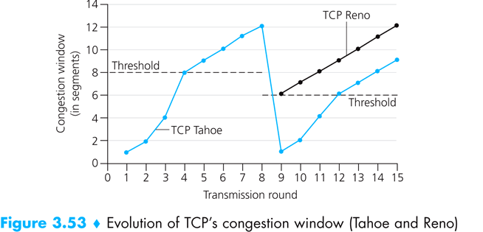
TCP 혼잡제어
TCP Version
  TCP Tahoe : 손실사건이 발생하면 무조건 혼잡윈도를 1 MSS로 줄이고 slow start 단계로 전환
  TCP Reno : 세개의 중복 ACK를 수신했을 때 혼잡윈도의 크기를 절반으로 감소시킴

Slide 10
요약 : TCP Congestion Control
CongWin가 Threshold이하일 때 송신자는 slow-start 단계에 있고 윈도우 값은 지수적으로 증가
CongWin 가 Threshold보다 클때 송신자는 congestion-avoidance 단계에 있고 선형적으로 증가.
triple duplicate ACK 발생시, Threshold 는 CongWin/2로 설정하고 CongWin 는 Threshold로 설정
timeout 발생시 Threshold 는 CongWin/2로 설정하고 and CongWin는1 MSS가 됨

Slide 11
TCP sender congestion control
Event | State | TCP Sender Action | Commentary
ACK receipt for previously unacked data | Slow Start (SS) | CongWin = CongWin + MSS, If (CongWin > Threshold) set state to “Congestion Avoidance” | Resulting in a doubling of CongWin every RTT
ACK receipt for previously unacked data | Congestion Avoidance (CA) | CongWin = CongWin+MSS * (MSS/CongWin) | Additive increase, resulting in increase of CongWin by 1 MSS every RTT
Loss event detected by triple duplicate ACK | SS or CA | Threshold = CongWin/2, CongWin = Threshold, Set state to “Congestion Avoidance” | Fast recovery, implementing multiplicative decrease. CongWin will not drop below 1 MSS.
Timeout | SS or CA | Threshold = CongWin/2, CongWin = 1 MSS, Set state to “Slow Start” | Enter slow start
Duplicate ACK | SS or CA | Increment duplicate ACK count for segment being acked | CongWin and Threshold not changed

Slide 12
TCP Fairness
Fairness goal: K TCP 세션이 대역폭 R를 공유하고 있을 때 각 세션은 R/K 평균대역폭을 가져야 함
TCP connection 1
TCP
connection 2
bottleneck
router
capacity R

Slide 13
TCP는 공평성
2개의 경쟁 세션인 경우:
순차적증가는 기울기 1로 수율(throughput) 증가
multiplicative decrease 는 수율 (throughput) 에 비례하여 감소
R
equal bandwidth share
loss: 윈도우 크기를 ½로 감소
congestion avoidance: 선형적(기울기1)로 증가
Connection 2 throughput
loss: 윈도우 크기를 ½로 감소
congestion avoidance: 선형적(기울기1)로 증가
Connection 1 throughput
R

